Slide 1
Grip Task introduction

Slide 2
准备工作
trysound
测试声音
蓝牙耳机从底部打开
tryforce
Tryforce 如果满屏蓝线则为失败，请查看设备管理器，重新拔插接头。
测试握力装置
trythreshold
握力基础测量
若不换人，不换机器，不用重新测
trymatch
测量声音同步延迟

Slide 3
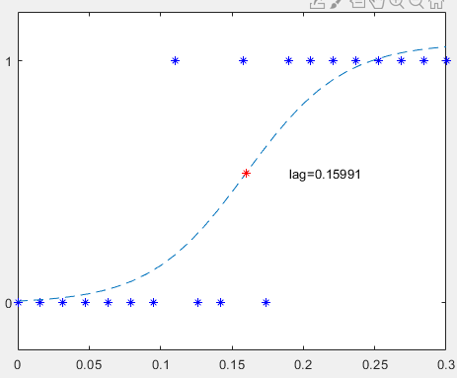
Trymatch for get lag
Function list
1. trymatch_start
2. pmode_trymatch
3. trymatch_f1
4. trymatch_f2
5. trymatch_key
6. analysis_lag
trymatch000.mat
6
3
5
1
2
4

Slide 4
day1
day2
day3
day4
day5
practice
Main
(Test)
Train
Train
Train
Main
(Test
1. 关于Practice, train, test（main) 的函数分别以p t m 加上“_”开头命名，如上图红色标致所示。
2. 需要在pmode下运行的程序会以pmode加上“_”开头命名
3. 每次进行任务前都要先运行测试函数和握力基础测量函数

Slide 5
Process procedure
*f1
Practice & main(test):
*start
pmode
f2
Train:
*start
*f1
Note: f1表示视觉呈现；f2表示听觉
Notes:
ssssssss's

Slide 6
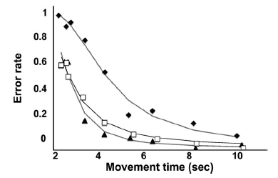
Error rate & movement time

Slide 7
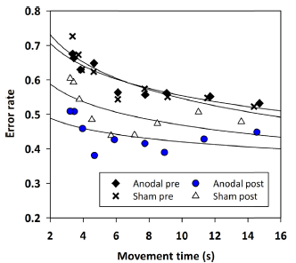


Skill parameter
Group parameter
individual parameter
Notes:
While the nonlinear least squares estimate of b changed only3% with training (from 5.51 to 5.34), the corresponding estimate of a changed 801% (from 0.112 to 1.010).

